Slide 1




ВСЕРОССИЙСКОЕ СОВЕЩАНИЕ
ОРГАНОВ ФЕДЕРАЛЬНОГО КАЗНАЧЕЙСТВА
г. Ялта, Республика Крым
21-22 сентября 2018 года
ОТДЕЛЬНЫЕ ЭЛЕМЕНТЫ ПЛАНИРОВАНИЯ И ПРОВЕДЕНИЯ КОНТРОЛЬНЫХ МЕРОПРИЯТИЙ:
РАСЧЁТ НАГРУЗКИ, ЭКСПЕРТИЗЫ.
СОВЕРШЕНСТВОВАНИЕ ДЕЯТЕЛЬНОСТИ КОНТРОЛЬНЫХ КОМИССИЙ
Заместитель начальника
Контрольно-аналитического управления
в финансово-бюджетной сфере
П.Ю. Хазин

Slide 2



РАСЧЁТ
НАГРУЗКИ
ПЛАНИРОВАНИЕ
ЭКСПЕРТИЗ
КОНТРОЛЬНАЯ
КОМИССИЯ
1

Slide 3

РАСЧЁТ НАГРУЗКИ
2

Slide 4



ПОСТАНОВЛЕНИЕ
Правительства РФ от 28 ноября 2013 г. № 1092
ПРАВИЛА
осуществления Федеральным казначейством
Полномочий по контролю в финансово-бюджетной сфере
ПРИКАЗ
Федерального казначейства
от 13 июля 2018 г. № 199
ПОРЯДОК ПЛАНИРОВАНИЯ
Контрольных мероприятий в финансово-бюджетной сфере
МЕТОДИКА РАСЧЕТА
показателей нагрузки на структурные подразделения УФК при планировании контрольных мероприятий
3

Slide 5


МЕТОДИКА РАСЧЕТА
показателей нагрузки на структурные подразделения УФК при планировании контрольных мероприятий
БЫЛО
min 6 КМ
на ревизора в год
ПЛАН
ВНЕПЛАН
НОРМА НАГРУЗКИ
Минимальное обязательное количество человеко-дней, требуемых для проведения структурными подразделениями контрольных мероприятий в планируемом году.
4

Slide 6


РАСЧЁТ НОРМЫ НАГРУЗКИ
коэффициент для расчета времени на подготовку, проведение КМ и реализацию материалов КМ
количество рабочих дней
в планируемом году
штатная численность ревизоров, участвующих в КМ
НН = ((Крд — ДО) * 0,65 — Х) * Шрев
количество дней доп. отпуска
коэффициент для расчета времени
на проведение ВКМ, на основании данных по ВКМ за прошлый год
(определяется ЦАФК)
5

Slide 7
НОРМА НАГРУЗКИ
ВАЖНО!
При расчете параметра Шрев в УФК,
где организационно-аналитические функции закреплены за КРО в ФБС, следует учитывать штатную численность только тех сотрудников,
в должностные обязанности которых входит непосредственное участие в КМ.
В УФК, где есть отдел по контролю в сфере контрактных отношений к расчету параметра Шрев принимается штатная численность КРО без учета штатной численности отдела
по контролю в сфере контрактных отношений.
В УФК, где нет отдела по контролю в сфере контрактных отношений необходимо обеспечивать наличие резерва времени
для проведения контрольных мероприятий
по соблюдению 44-ФЗ в размере 15%
от Нормы нагрузки на проведение ПКМ.
Расчёт нагрузки на сотрудников отдела
по контролю в сфере контрактных отношений
(при его наличии) производится по Методике расчёта целевых показателей нагрузки УФК, отраженной в приложении №11 в Порядку планирования (Приказ ФК от 13 июля 2018 г. №199).
6

Slide 8
РАСЧЁТ МИНИМАЛЬНОГО КОЛИЧЕСТВА
КОНТРОЛЬНЫХ МЕРОПРИЯТИЙ
максимальный срок
проведения КМ
согласно Правилам 1092
КМмин = НН / Смакс / Ncp
норма нагрузки
среднее количество ревизоров, включенных в группу проверки*
* В соответствии с приказом Федерального казначейства от 1 марта 2017 г. №39
минимальное количество ревизоров в выездной проверке должно составлять не менее двух человек.
7

Slide 9
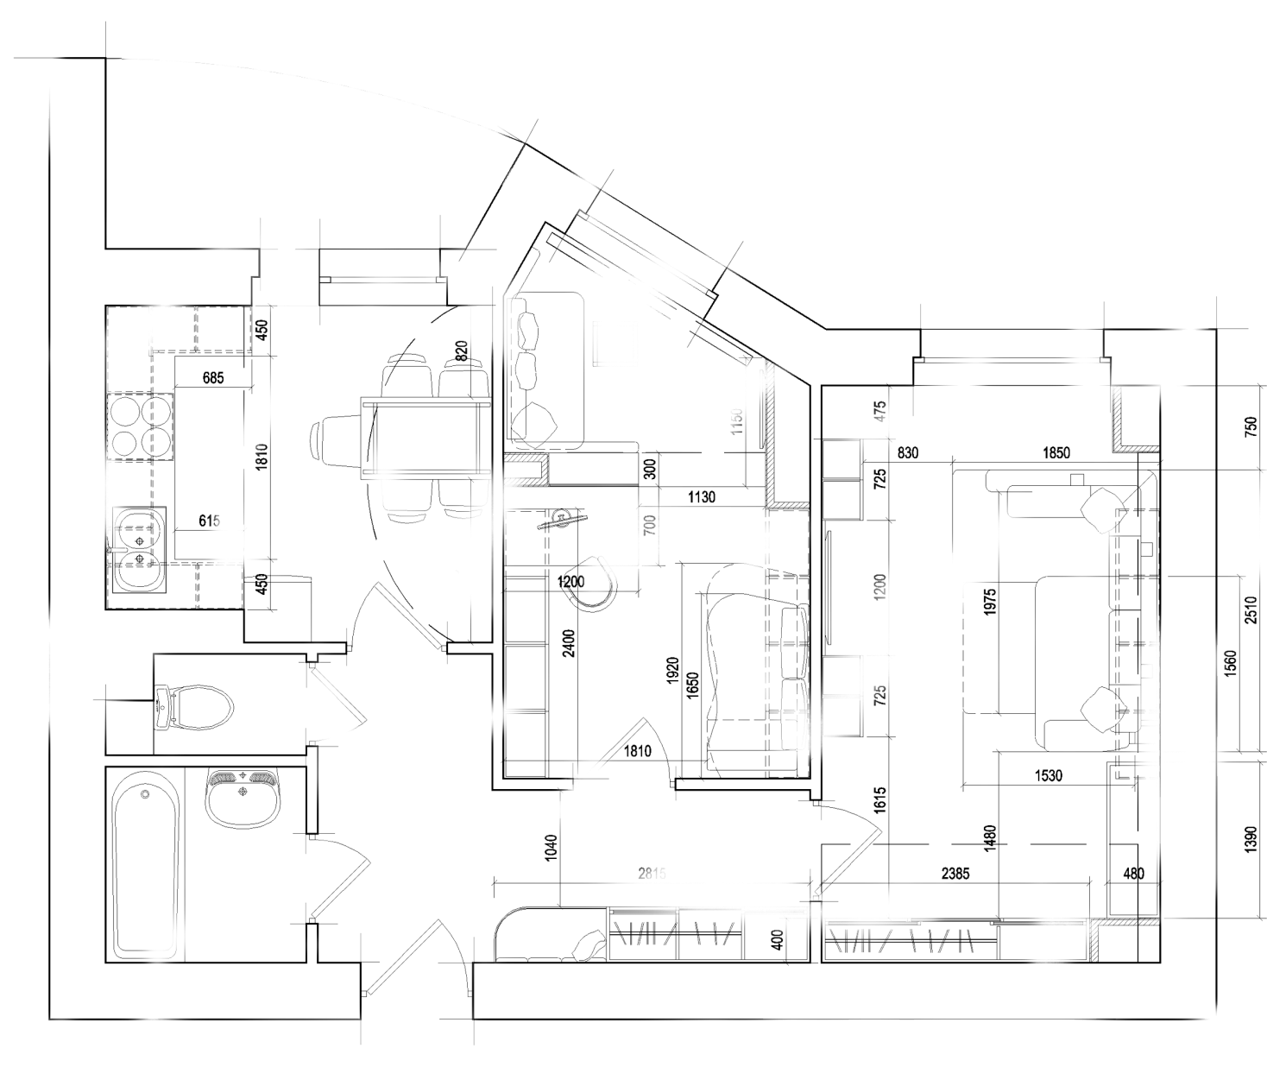

ПЛАНИРОВАНИЕ
ЭКСПЕРТИЗ
8

Slide 10




ПЛАНИРОВАНИЕ ЭКСПЕРТИЗ / ИССЛЕДОВАНИЙ
Руководство по организации и осуществлению взаимодействия при привлечении Федеральным казначейством и управлениями Федерального казначейства по субъектам Российской Федерации независимых экспертов, специалистов при осуществлении полномочий по контролю в финансово-бюджетной сфере
(письмо Федерального казначейства от 1 июня 2018 г №07-04-05/21-11149)
ИССЛЕДОВАНИЯ
ЭКСПЕРТИЗЫ
КОНТРОЛЬНЫЕ
ОБМЕРЫ
Проводятся силами
сотрудников ФКУ «ЦОКР»
Проводятся с привлечением экспертных организаций
с заключением государственного контракта
Производятся контролёрами-ревизорами с использованием имеющегося измерительного оборудования
9

Slide 11

ПЛАНОВЫЕ ЭКСПЕРТИЗЫ / ИССЛЕДОВАНИЯ
ВАЖНО!
СВОДНЫЙ ПЕРЕЧЕНЬ ПОТРЕБНОСТЕЙ
Объект исследования/экспертизы | Объем проверяемых средств, тыс. руб. (при наличии) | Экспертиза (исследование)
 |  | Исследование (экспертиза) научно-исследовательских и опытно-конструкторских работ |  |  | Строительно-техническое исследование (экспертиза) |  |  |  |  |  |  |  |  |  |  |  |  |  |  | Исследование (экспертиза) оборудования |  |  |  |  | Лабораторное исследование (экспертиза) иных работ и материалов
 |  | НИОКР |  |  | Исследование (экспертиза) документации |  |  |  |  |  | Исследование (экспертиза) строительно-монтажных работ |  |  |  | Исследование (экспертиза) строительных материалов
 |  | Проверка на антиплагиат | Соответствие требованиям НД | Соответствие условиям контракта | Проектная | Сметная | Договорная | Исполнительная | Отчётная | Иное | Качество выполненных работ |  | Объем выполненных работы |  | Качество материалов |  |  | Объем материалов |  | Качество оборудования |  |  | Объем оборудования
 |  |  |  |  |  |  |  |  |  |  | ИС | ДС | КО (ДС) | ДС | ЛС | ИС | дс | КО (ДС) | ДС | ЛС | ИС | ДС | КО (ДС) | ДС
ОБЪЕКТ ИССЛЕДОВАНИЯ
Объём проверяемых средств
От этого зависит количество
привлекаемых экспертов!
Пустая строка допускается только в случае лабораторных экспертиз качества материалов и оборудования, без проведения СТИ.
≠
1 строка = 1 заявка = 1 объект исследования
ОБЪЕКТ СТИ — здание, строение, сооружение, элементы конструкции и другие объекты строительства, реконструкции, модернизации, технического перевооружения, капитального ремонта или их совокупность.
Объём финансирования
В связи с тем, что на основании Сводного перечня потребностей ФКУ «ЦОКР» осуществляет планирование своих ресурсов, правильность, точность и полнота направленных заявок является основой успешности и своевременности экспертного сопровождения контрольно-надзорной деятельности Федерального казначейства.
10

Slide 12
ВНЕПЛАНОВЫЕ ЭКСПЕРТИЗЫ / ИССЛЕДОВАНИЯ
ВАЖНО!
МОТИВИРОВАННОЕ ОБРАЩЕНИЕ
должно содержать:
  — тему КМ
  — наименование объекта контроля с указанием его фактического местонахождения
  — предмет экспертизы
  — место проведения экспертизы
  — предполагаемый период проведения
  — необходимость спец. познаний эксперта
  — перечень вопросов, подлежащих экспертизе
  объём проверяемых средств
  — указание на идентификационный номер объекта закупки
  — сведения о необходимости наличия допуска
НЕ ЯВЛЯЮТСЯ ОСНОВАНИЯМИ
ДЛЯ ПОВТОРНОЙ ЭКСПЕРТИЗЫ
— недостаточная ясность или полнота заключения эксперта
— проверка работы по устранению недостатков, выявленных в ходе проведения первоначальной экспертизы, до окончания проведения контрольного мероприятия
— поступившие до окончания проведения контрольного мероприятия от объекта контроля обоснованные возражения относительно соблюдения процедуры и примененной методики проведения экспертного исследования и возникновение в связи с этим сомнений
в обоснованности заключения эксперта и (или) наличие противоречий в заключении эксперта
11

Slide 13

НОВАЦИИ В ДЕЯТЕЛЬНОСТИ КОНТРОЛЬНЫХ КОМИССИЙ
12

Slide 14

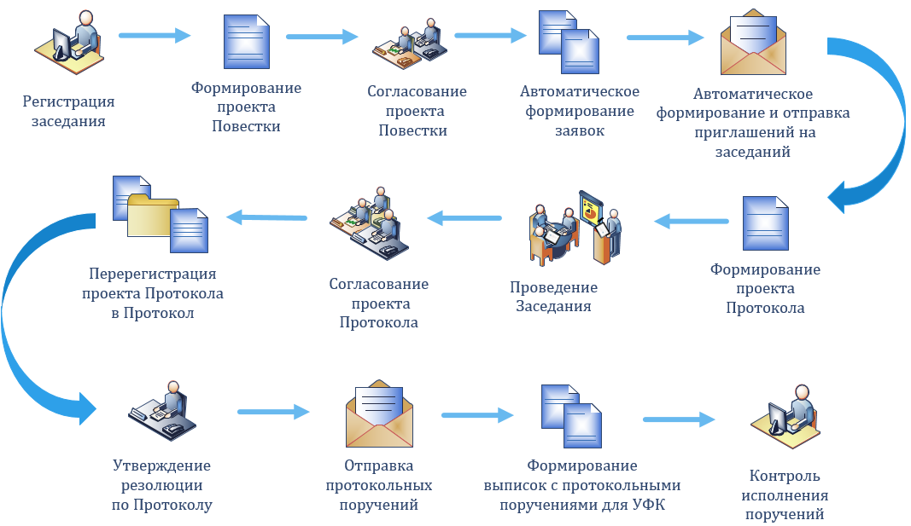

АВТОМАТИЗАЦИЯ ДЕЯТЕЛЬНОСТИ
КОНТРОЛЬНОЙ КОМИССИИ
РЕШАЕМЫЕ ЗАДАЧИ
Размещение материалов КК в АСД «ЛанДокс»;
Автоматизация процесса согласования Повестки заседания, Протокола заседания;
Автоматическое оповещение участников Контрольной комиссии о предстоящем собрании, о переносе заседания и изменениях в повестке;
Автоматизация направления протокольных поручений;
Контроль исполнения протокольных поручений, выданных в результате заседания;
Работа ЦАФК и ТОФК в единой информационной среде .
13

Slide 15

СПАСИБО
ЗА ВНИМАНИЕ

